Slide 1
Štrukturálne návrhové vzory
COMPOSITE, DECORATOR, FACADE, FLYWEIGHT
Tomáš Vavro, Tamara Tučková, Emma Čavojová, Martin Černý

Slide 2



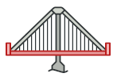
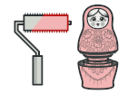
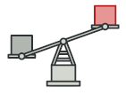

Štrukturálne návrhové vzory
Composite
Decorator
Facade
Flyweight
Adapter
Bridge
Proxy

Slide 3
Čo sú návrhové vzory?
Návody na riešenie problémov.
"Best practices".

Slide 4
História
Christopher Alexander: A Pattern Language: Towns, Buildings, Construction
  Mestské prostredie popísané jazykom (jednotka jazyka = vzor)
Erich Gamma, John Vlissides, Ralph Johnson, and Richard Helm: Design Patterns: Elements of Reusable Object-Oriented Software
  Aplikácia konceptu vzoru v programovaní

Slide 5
Návrhový vzor
Obsahuje:
  Definícia.
  Popis problému.
  Príklady použitia.
  Diagramy.
  Implementácia.

Slide 6
Motivácia
Urýchlenie vývoja software.
Zníženie počtu chýb pri vývoji.
Prehľadnosť, efektivita.

Slide 7
Základné delenie
Vytvárajúce.
Behaviorálne.
Štrukturálne.
  Zvyšok prednášky :)

Slide 8
Štrukturálne návrhové vzory
Riešia otázku: ako zlučovať objekty do väčších štruktúr
Cieľ: flexibilita a efektívnosť kódu

Slide 9
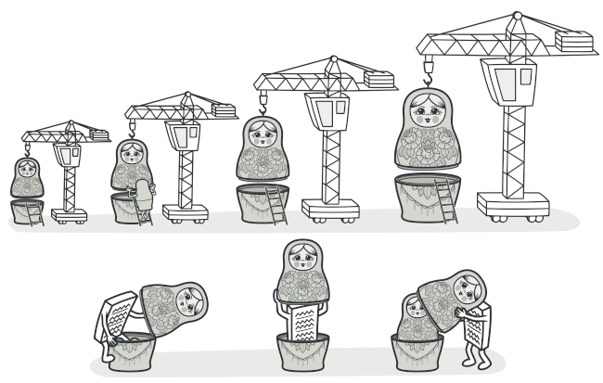
Decorator
Zámer: dynamické rozšírenie funkcionality objektu.
Motivácia:
  Rozšírenie objektu, ktorý zapisuje dáta o šifrovanie bez použitia dedičnosti.
  Rozšírenie textového poľa o podfarbenie bez použitia dedičnosti.

Slide 10
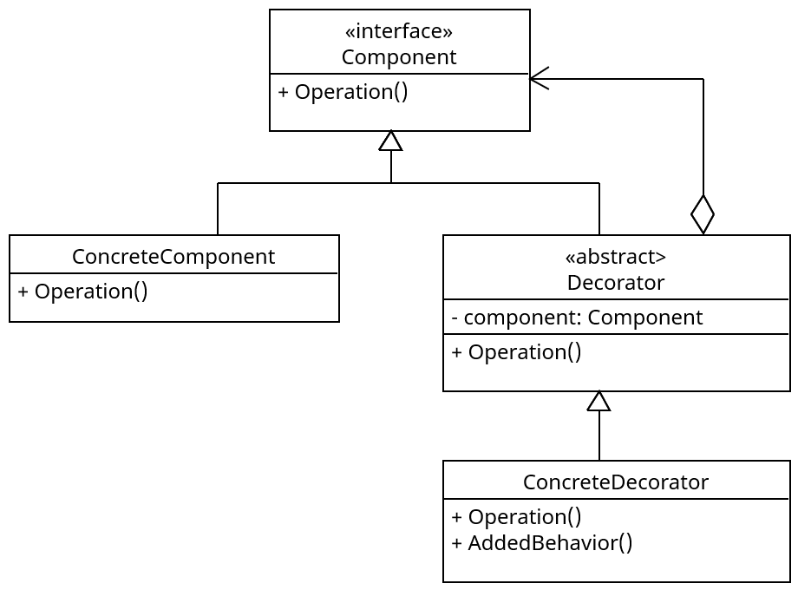
Decorator

Slide 11
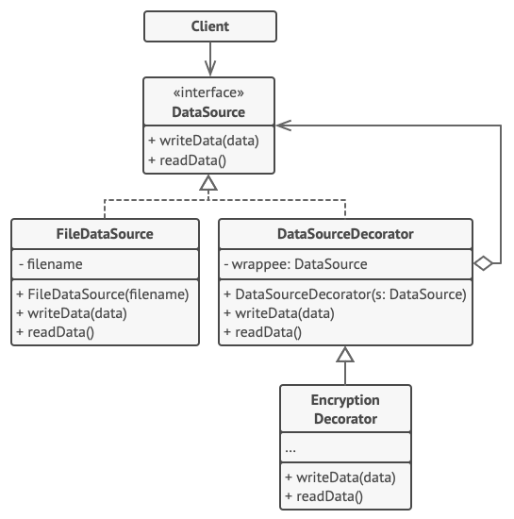
Decorator

Slide 12
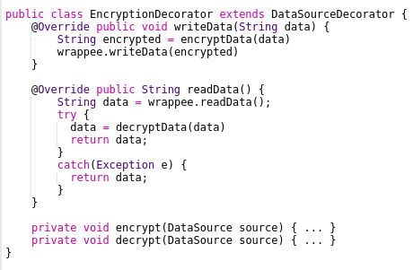

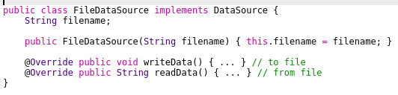
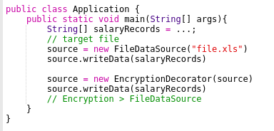
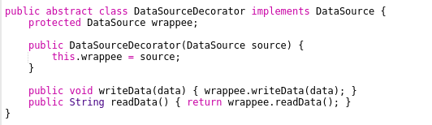
Decorator

Slide 13
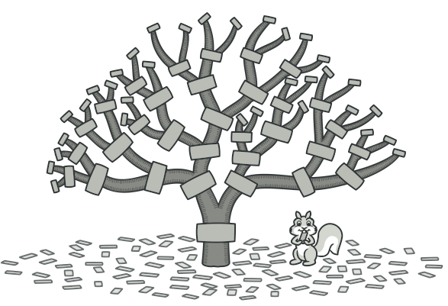
Composite
Zámer: Skladanie objektov do hierarchických stromových štruktúr a s vytvorenými štruktúrami pracovať ako s individuálnymi objektami
Motivácia:
  Majme grafickú knižnicu
  Jednoduchý objekt: textové pole, tlačidlo
  Zložený objekt: panel, kontainer
  Riešenie: Composite
Notes:
Dalsi vzor, ktory si priblizime je Composite.
Uz podla nazvu je zrejme, ze sa bude zaoberat skladanim objektov, a to do hierarchickych struktur od jednoduchych objektov k zlozenym, pricom s tymito strukturami umoznuje narabat ako s individualnymi objektmi.
Composite je preto idealne pouzit v pripade, ak je mozne reprezentovat zakladny model aplikacie ako strom, a zaroven sa nam nechce rozlisovat, ci manipulujeme s jednoduchym objektom alebo zlozenym.
V informatike exisutje velmi vela prikladov na pouzitiie compositu, pretoze stromove struktury su velmi bezne.
Prikladom moze byt pouzitie grafickych kniznic, v ktorych určité komponenty, ako napríklad panely alebo iné kontajnery, obsahujú iné komponenty, napríklad textové polia či tlačidlá.
Je pritom potrebné, aby sa všetky tieto komponenty dali jednoducho vykresliť.

Slide 14
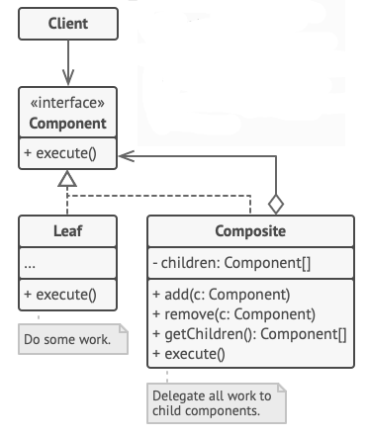
Composite
Leaf (tlačidlo): jednoduchý objekt
Composite (panel): zložený objekt
Component zabezpečuje jednotný prístup k objektom
Notes:
Na tomto slajde mozeme vidiet UML pre composite.
Klientska aplikacia interaguje s interfaceom component, interface component obsahuje metodu/y, ktoru chceme aplikovat na vsetky jednoduche a zlozene komponenty
Composite je zlozeny objekt, u nas panel alebo kontainer, ktory obsahuje kolekciu komponentov, ktore mozu byt jednoduche aj zlozene
Vdaka tomu, ze leaf a composite implementuju rovnaky interface, je zabezpecene to, ze mozeme jednotne narabat s oboma strukturami
Ked sa vratime k nasmu prikladu, kniznica bude prehladavat komponenty, ktore obsahuje a pre kazdy komponent zavola metodu execute(), pomocou ktorej ho vykresli na obrazovku

Slide 15
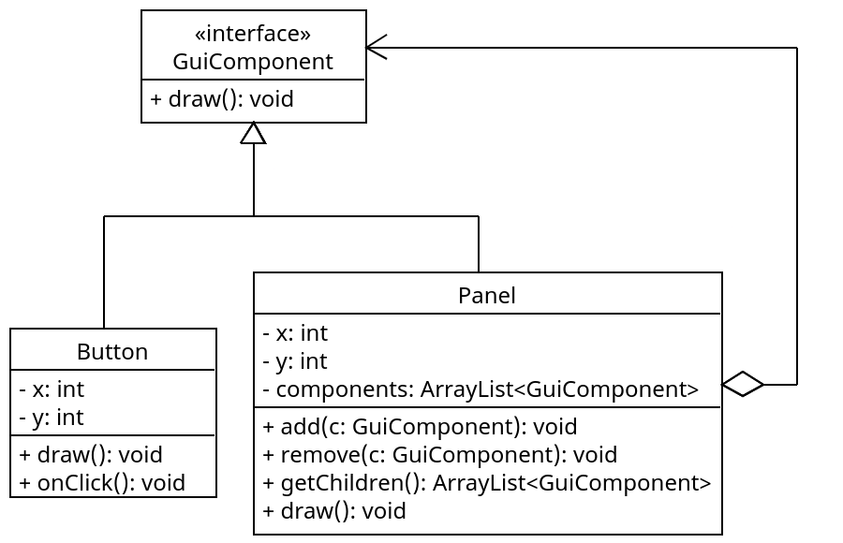
Composite
Notes:
Na tomto slade mozeme vidiet UML pre nas priklad
Cize klient interaguje s interfaceom GUIComponent, ktory obsahuje metody na vykreslenie lubovolneho komponentu na obrazovku.
Na jednej strane tento interface implementuje jednoduchy objekt (Tlacidlo)a na druhej strane zlozeny objekt, v nasom pripade panel
Tlacidlo ma definovane suradnice, ktorymi je definovana pozicia na obrazovke a metody draw, ktorou sa vykresli
Panel ma definovane svoje suradnice a kolekciu komponentov, ktore mozu byt tlacidla alebo dalsie panel.
Dalej ma definvoane metody na pridavanie a vymazavanie komponentov, ktore sa v nom nachadzaju a nakoniec ma aj metodu draw na vykreslenie samotneho panela
Mozeme vidiet tu analogiu ze ked klient interaguje s guicomponentom, z pohladu klienta je len porebne zavolat draw na na objekte guicomponent a ten sa vykresli, pretoze tlacidlo aj panel implementuju gui component a maju metodu definovanu na vykreslenie.

Slide 16
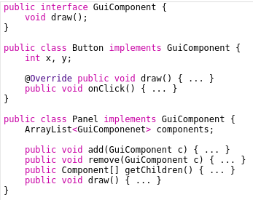
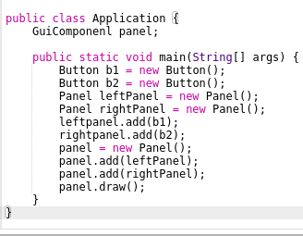
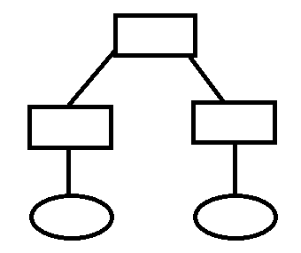
Composite
Notes:
Implementacia ulohy vyzera nasledovne,
mame zadefinovany interface GUIcomponent, ktory obsahuje metodu na vykreslenie komponentov na obrazovku
Trieda button implementuje interface guicomponent a obsahuje metodu draw, ktora vykresli tlacidlo na obrazovku
Trieda panel tiez implementuje interface Guicomponent, obsahuje kolekciu komponentov (tlacidiel alebo panelov) a metody na pridavanie a mazanie komponentov.
Pouzitie by vyzeralo tak, ze vyskladame nas strom, a zavolame metodu draw na panel, ktora preiteruje cez komponenty panela a vykresli ich.

Slide 17
Composite
Kde bude add, remove a getChildren?
  V zloženom objekte?
  V interface?
Notes:
Pri implementácii vzoru kompozit si treba dobre premyslieť, kde budú umiestnené metódy add, remove a getChildren.
My sme vám ukázali len jednu možnosť, a síce takú, že tieto metódy boli definované priamo v zloženom objekte.
Druhá možnosť je definovať ich v rozhraní komponentu.
Pri volaní add, remove a getChildren musíme zaistiť, že ich skutočne voláme na zloženom objekte a teda musíme mať naň niekde uloženú referenciu.
Na záver sa ešte oplatí povedať, že vzor Composite sa dobre kombinuje s dekorátorom, ale aj s flyweightom, ktorý akurat prichada na scenu.

Slide 18
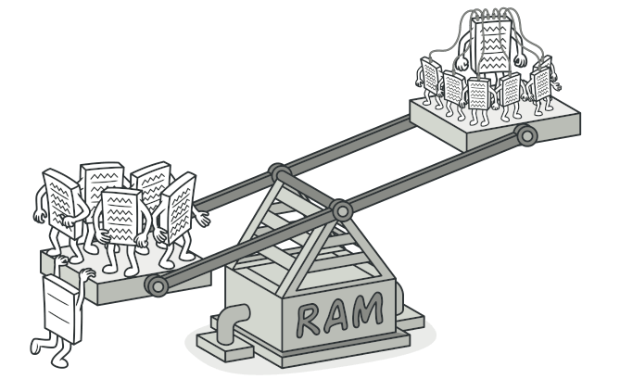
Flyweight
Zámer: zdieľanie veľkého množsta malých objektov.
Motivácia:
  Zníženie spotreby pamäte RAM.
Intrinsic state: vnútorný stav.
Extrinsic state: vonkajší stav.

Slide 19
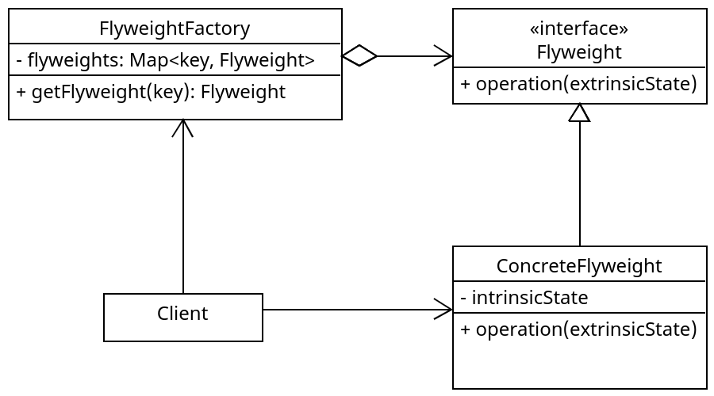
Flyweight

Slide 20
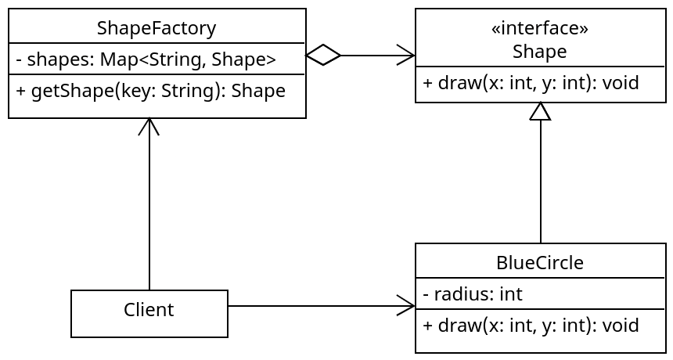
Flyweight

Slide 21
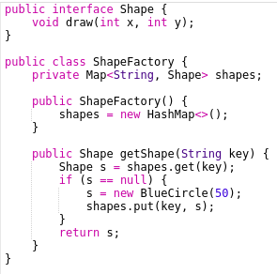
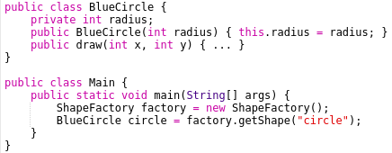
Flyweight

Slide 22
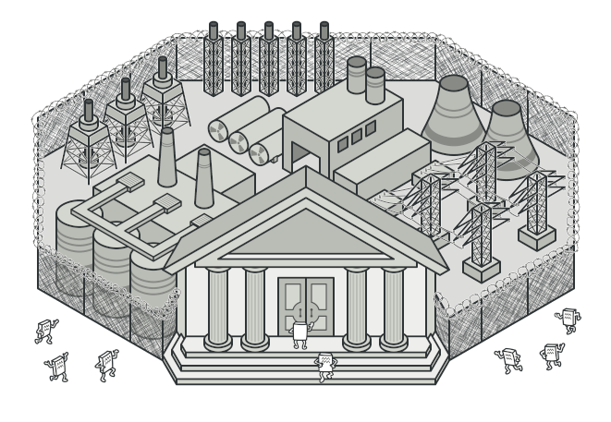
Facade
Zámer: zjednodušenie interakcie klientov so systémom, vytvoriť vyššiu úroveň abstrakcie.
Motivácia:
  Máme systém s veľa špecializovanými komponentami, s ktorými klient interaguje, napr. ContrastRegulator, BrightnessRegulator...
  Chceme poskytnúť jednoduchý spôsob na vyvolanie nejakej funkcie. Abstrahujeme funkciu do fasády.

Slide 23
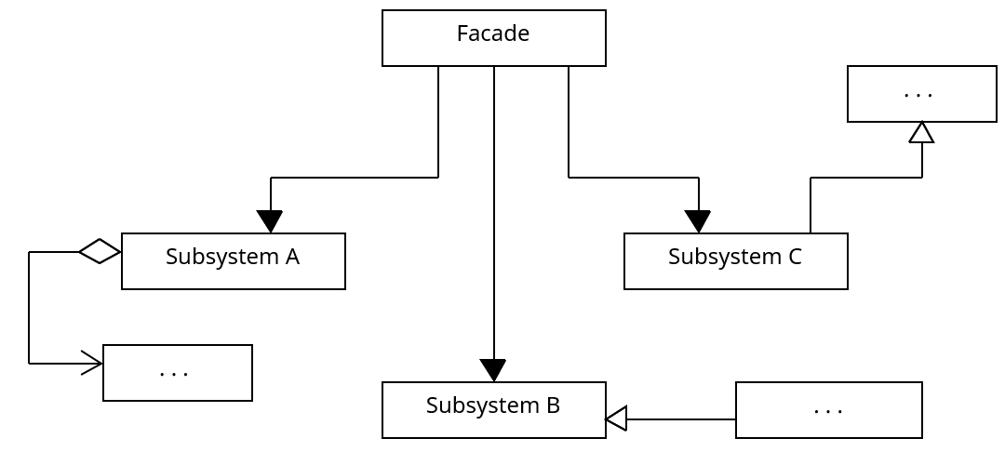
Facade

Slide 24
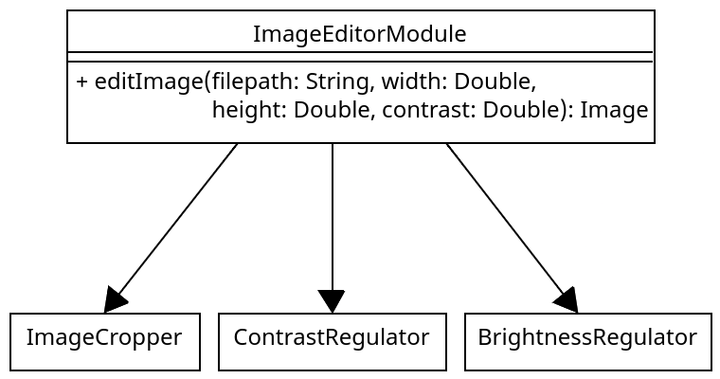
Facade

Slide 25
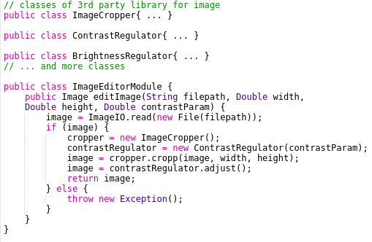
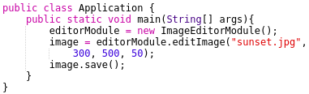
Facade

Slide 26
DEMO TIME!

Slide 27
Otázka
  Majme situáciu, v ktorej do aplikácie prirábame modul na konverziu videí. Chceme použiť komplexnú knižnicu na prácu s videami, pomocou ktorej vieme vytvoriť rýchly a efektívny VideoConverter. Aký štrukturálny návrhový vzor je vhodné v tejto situácií použiť?
  A) Composite
  B) Decorator
  C) Flyweight
  D) Facade

Slide 28
Ďakujeme za pozornosť
Zdroje:
https://refactoring.guru/design-patterns
https://sourcemaking.com/design_patterns

